Slide 1


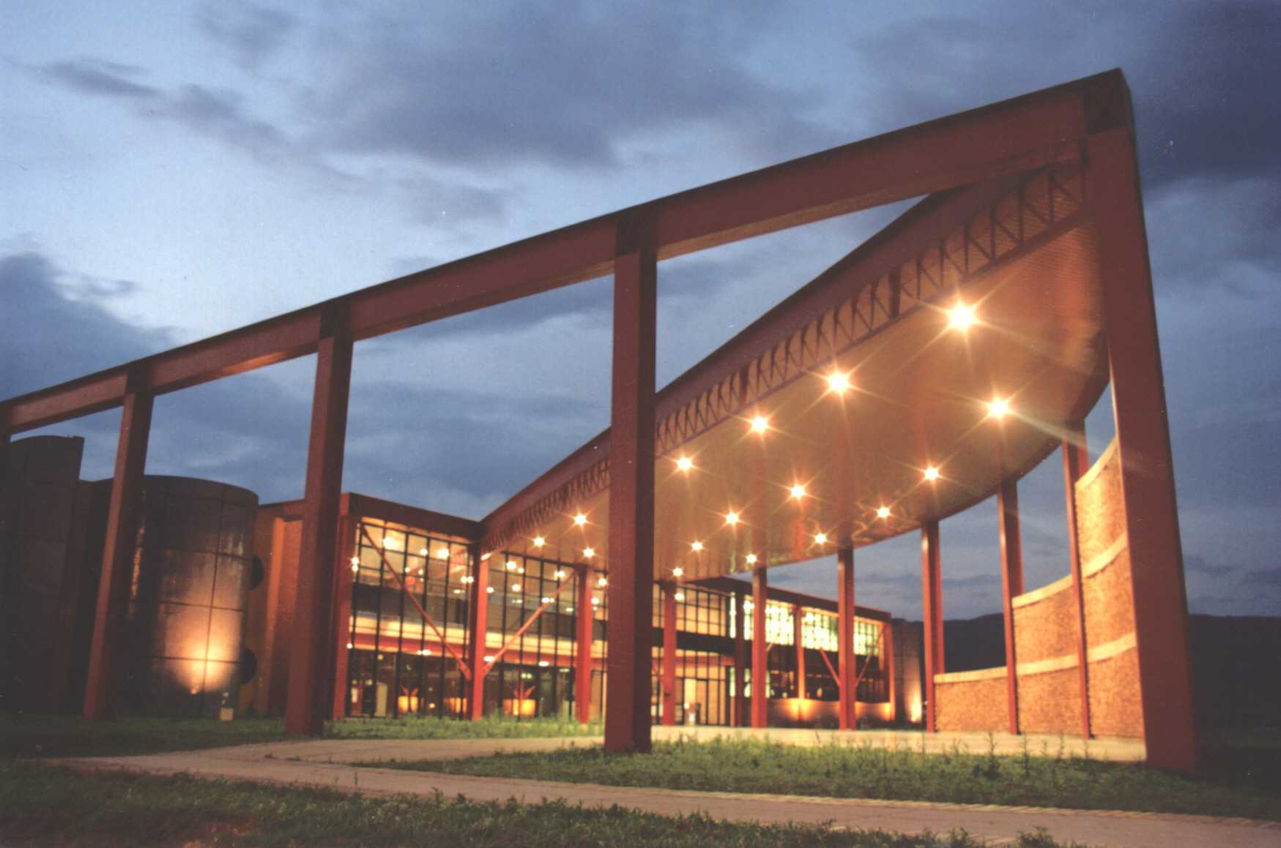
Programa de Pós-Graduação em Engenharia Civil
PROPEC
28 ANOS
Prof. Ricardo A.M. Silveira
Departamento de Engenharia Civil
Escola de Minas / UFOP
E-mail: ricardo@em.ufop.br
Notes:
1

Slide 2
SUMÁRIO
1. Histórico
2. Proposta
CAPES
3. Corpo Docente
4. Linhas de Pesquisa
PROPEC
5. Estrutura do Curso
PROPEC na WEB
6. Infraestrutura
DESAFIOS
7. Convênios
8. Impactos e Resultados
9. Produção Científica

Slide 3
CAPES
Coordenação de Aperfeiçoamento de Pessoal de Nível Superior

Slide 4
MISSÃO
Qualificar o sistema universitário brasileiro através
da formação de RH e de desenvolvimento em C&T
Como ?
Através da implementação de políticas para o sistema de pós-graduação e graduação
Através do financiamento do aperfeiçoamento de pessoal de nível em ensino e pesquisa

Slide 5
Pós-graduação em
ENGENHARIA para quê ???
Formar profissionais qualificados
Desenvolver e avançar o conhecimento

Slide 6
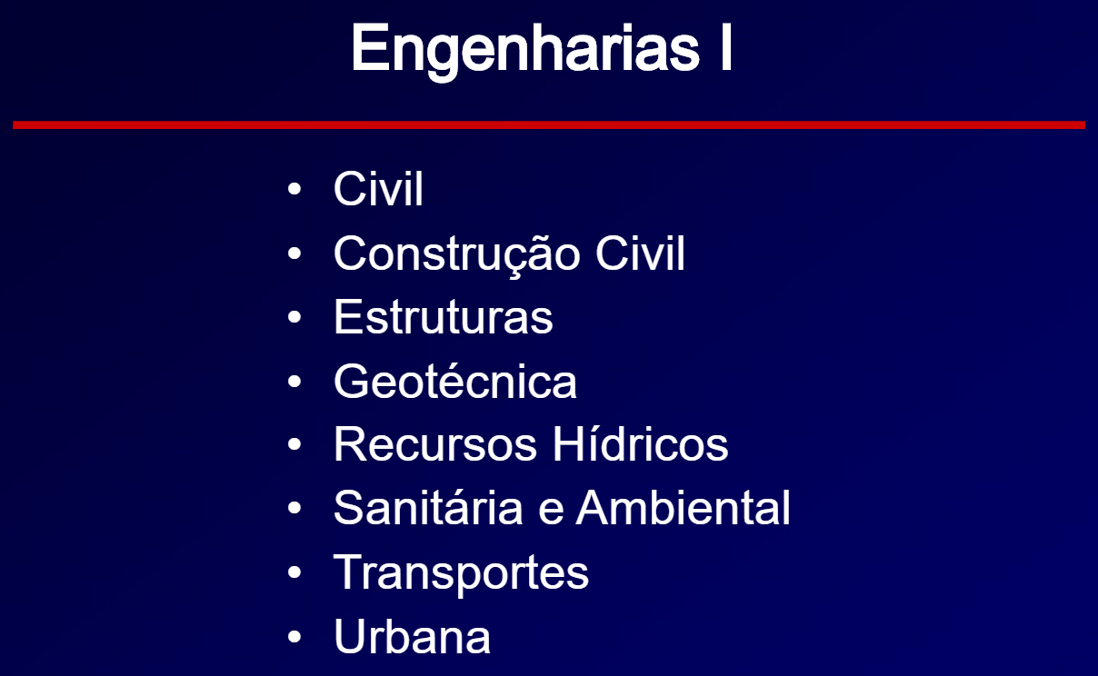
CAPES

Slide 7
PROPEC
Programa de Pós-Graduação em Engenharia Civil
Departamento de Engenharia Civil
Escola de Minas
Universidade Federal de Ouro Preto

Slide 8
1. HISTÓRICO

Slide 9
1982-1991: CEEM & CETUA
1992: Implantação do Mestrado (1º do Brasil)
(312 Dissertações)
2005: Implantação do Curso de Doutorado
(44 Teses)
2018: Área de concentração em
Estruturas e Construção (Materiais)
2021: Duas áreas de concentração,
Estruturas e Construção (Materiais)

Slide 10
2. PROPOSTA

Slide 11
Formar recursos humanos qualificados
Desenvolver pesquisa avançadas
(novos métodos, sistemas construtivos, projetos, materiais de construção)
Atender à demanda de mercado
(profissionais: estruturas, construção e educação)
Promover a industrialização da construção

Slide 12
3. CORPO DOCENTE

Slide 13
PROFESSORS (com JDP): 15
COLLABORATING PROFESSORS : 2
Alexandre Cury (UFJF)
Amilton Silva
Andréa Silva
Arlene Freitas
Francisco Célio Araújo (Coordenador de AREA)
Francisco Assis Neves
Guilherme Brigolini
Henor Souza (Decat/UFOP)
Júlia Mendes (JDP)
Marcílio Freitas
Paulo Rocha
Ricardo Peixoto
Ricardo Silveira (Coordenador GERAL)
Vinícius Alves (JDP)
Wanna Fontes (JDP, Deurb/UFOP)
Colaboradores: Kátia Silva e Wallinston Fernandes

Slide 14
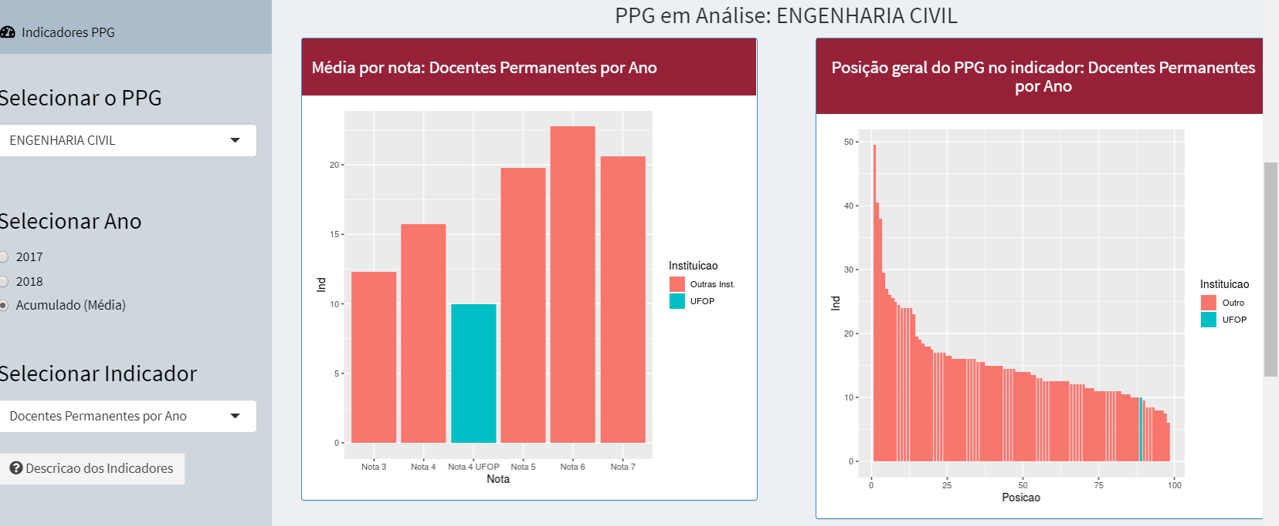
Docentes Permanentes do PROPEC

Slide 15
4. LINHAS DE PESQUISA

Slide 16
Mecânica Computacional
Engenharia Estrutural e de Materiais
Comportamento e Dimensionamento de Estruturas
Arquitetura e Ambiente Construído

Slide 17
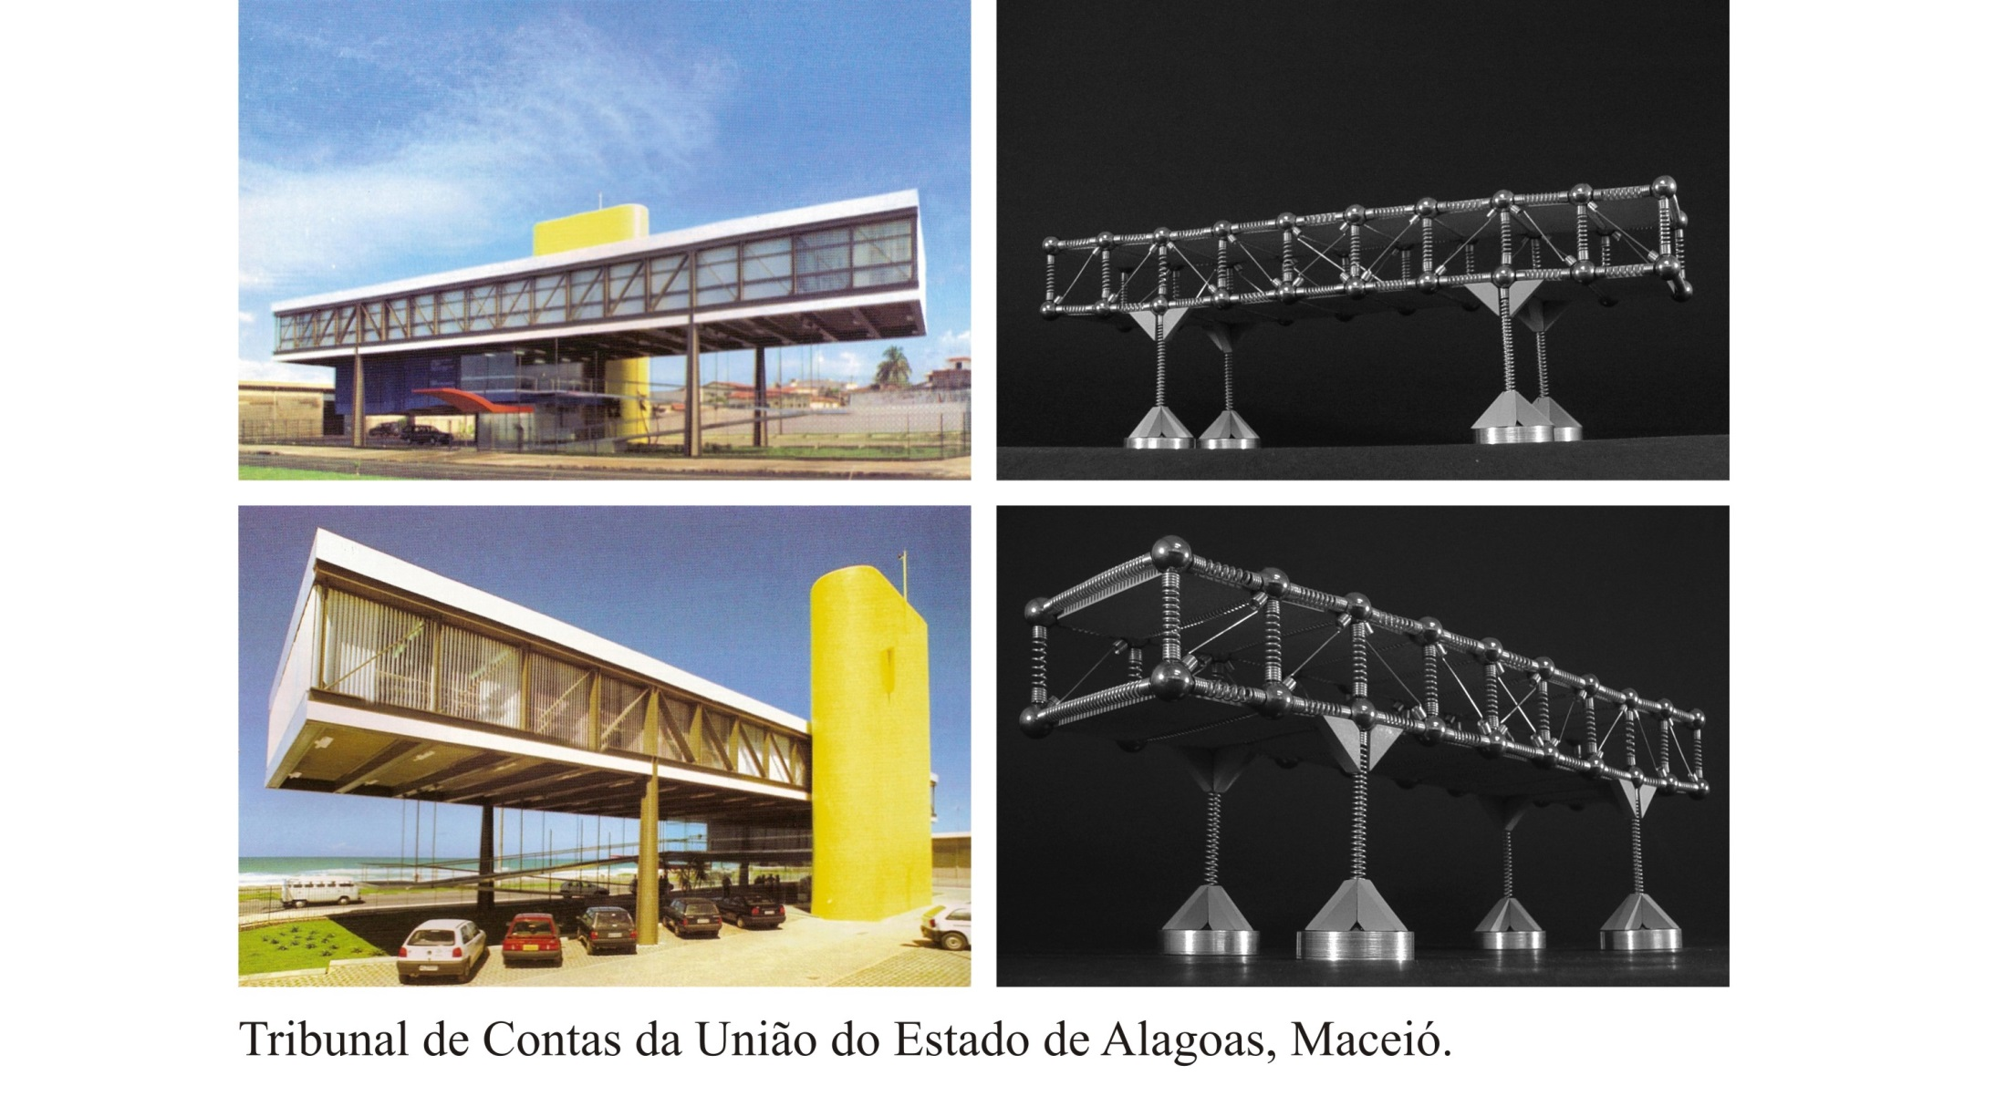
Mestrando: Márcio Sequeira de Oliveira
Orientadora: Profa. Arlene Freitas

Slide 18
5. ESTRUTURA DO CURSO

Slide 20
6. INFRA-ESTRUTURA

Slide 21
Laboratório de Estruturas Altamiro Tibiriçá Dias
Laboratório de Computação (LCC)
Laboratório de Materiais
Laboratório de Construção Civil
Laboratório de Conforto Ambiental
Laboratório de Dinâmica das Estruturas
Laboratórios de Metalurgia – DEMET

Slide 22
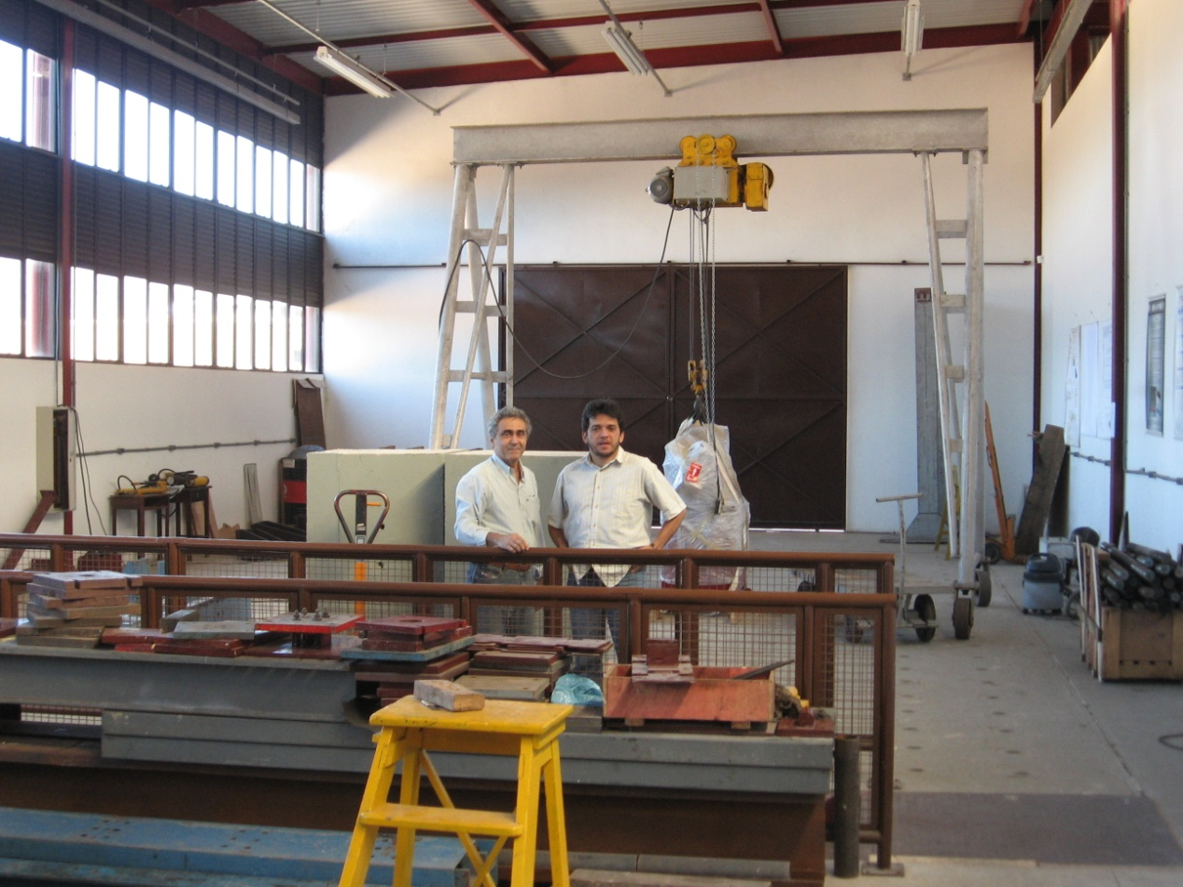
Laboratório de Estruturas (Campus)
Nova laje com 96 m²
Sala de aula
Equipamentos de ensaios
Conforto humano e vibrações

Slide 23
7. CONVÊNIOS

Slide 24
AGÊNCIAS E UNIVERSIDADES
CAPES, CNPq e FAPEMIG
UFOP, UFRJ, PUC-Rio, USP,
UFSJ,UFC, UFLA, UFMT, UFMG, UFBA,
UFES, UNICAMP, ...,
ULB, UT, ORNL, UM, IST, UC, UP
EMPRESAS
Gerdau Açominas (CEEM & CETUA)
Usiminas (1992), Vale
V&M (2001), Medabil, ASCOM
ArcelorMittal Brasil

Slide 25
8. IMPACTOS E RESULTADOS

Slide 26
Formação de recursos humanos
Efeito multiplicador
Desenvolvimento de tecnologias
Eventos
Egressos do curso de mestrado

Slide 27

Egressos do Curso de Mestrado (Até 2005)
Outros
Construção Civil
13%
5%
Professores
27%
Em Doutoramento
15%
Empresas na Área
de Estruturas/Estruturas Metálicas
40%

Slide 28
9. PRODUÇÃO CIENTÍFICA

Slide 29
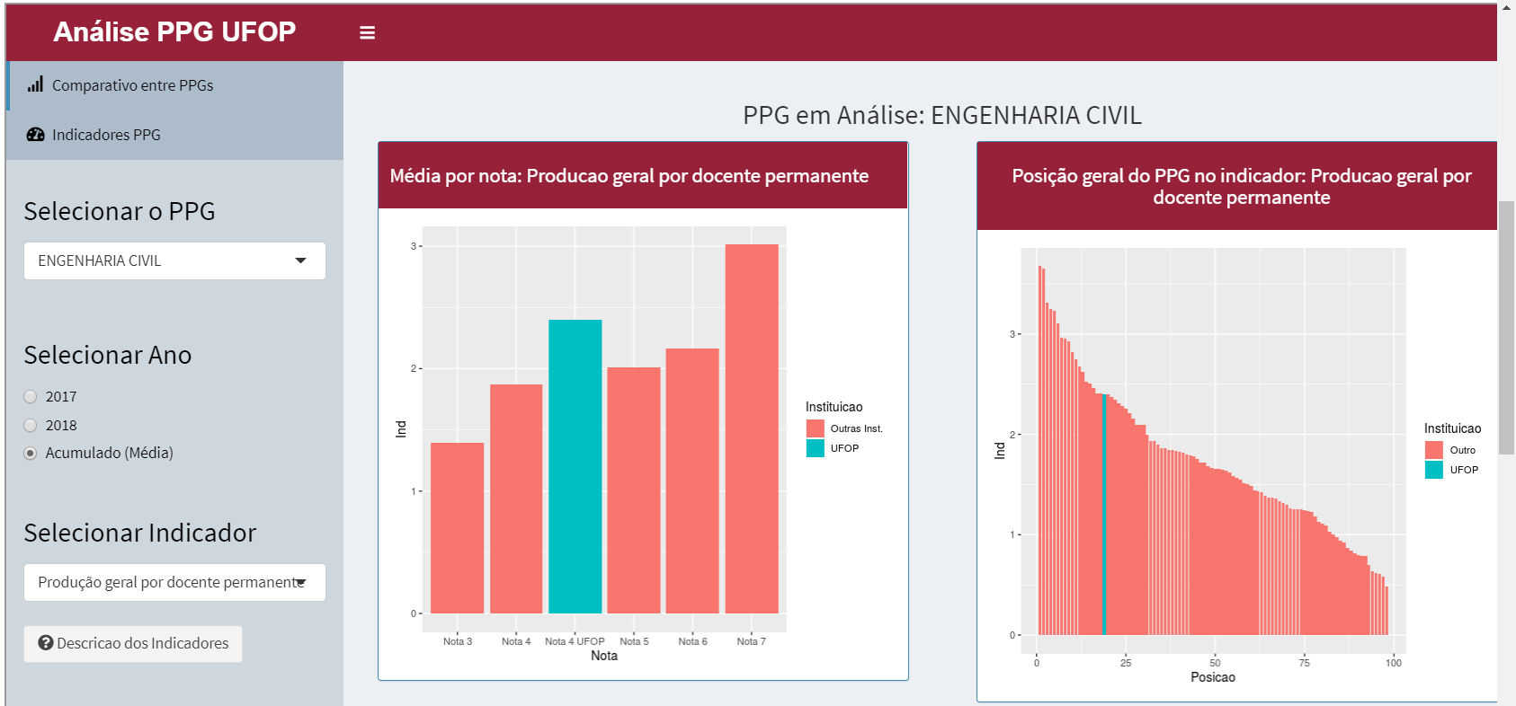
Produção Geral por Docente Permanente (Acumulado – Média)

Slide 30
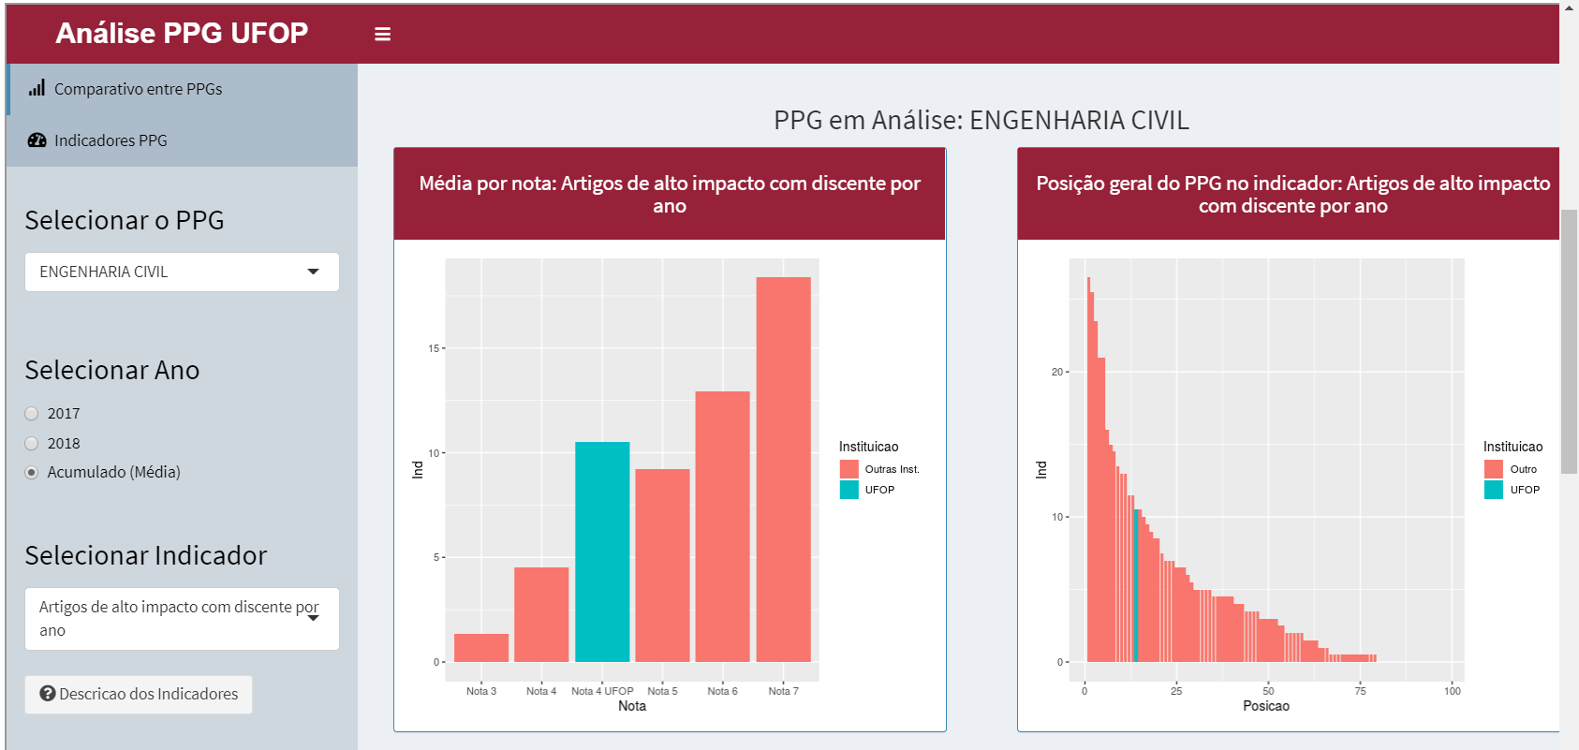
Artigos de Alto Impacto com Discente por Ano (Acumulado – Média)

Slide 31
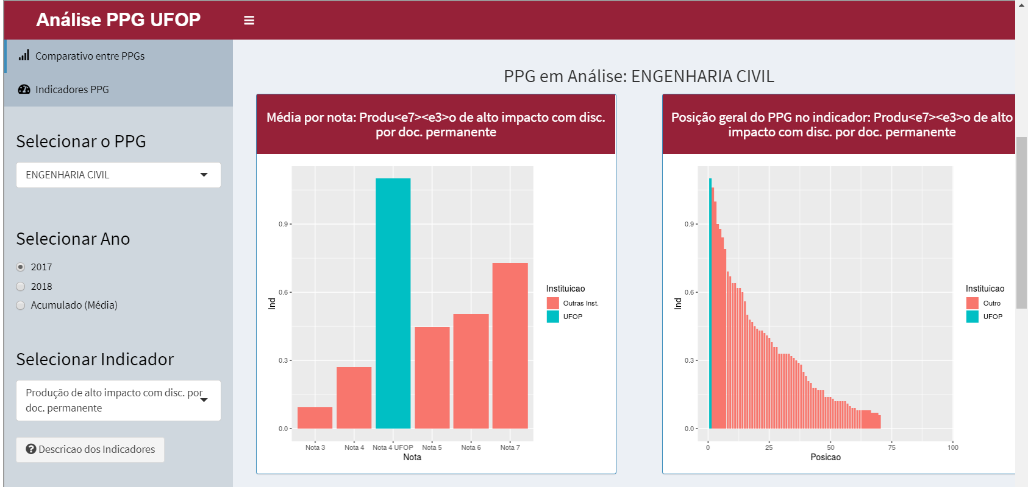
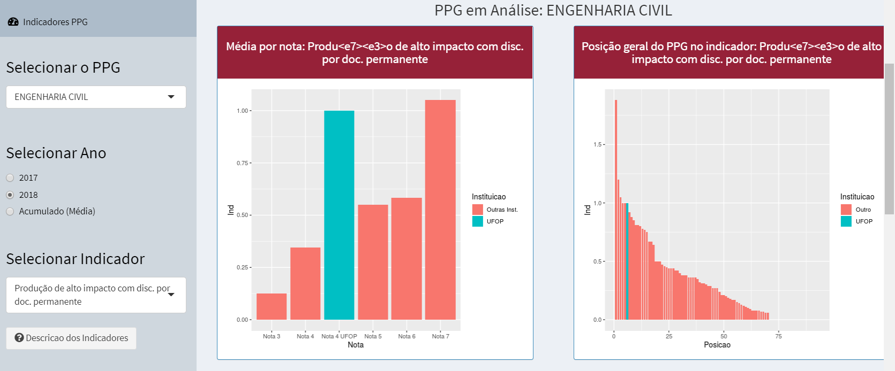
2017
Produção de Alto Impacto com Discente (PAID) / Docente Permanente (DP)
2018

Slide 33
38
88

Slide 34
PROPEC NA WEB
www.propec.ufop.br
Notes:
34

Slide 35
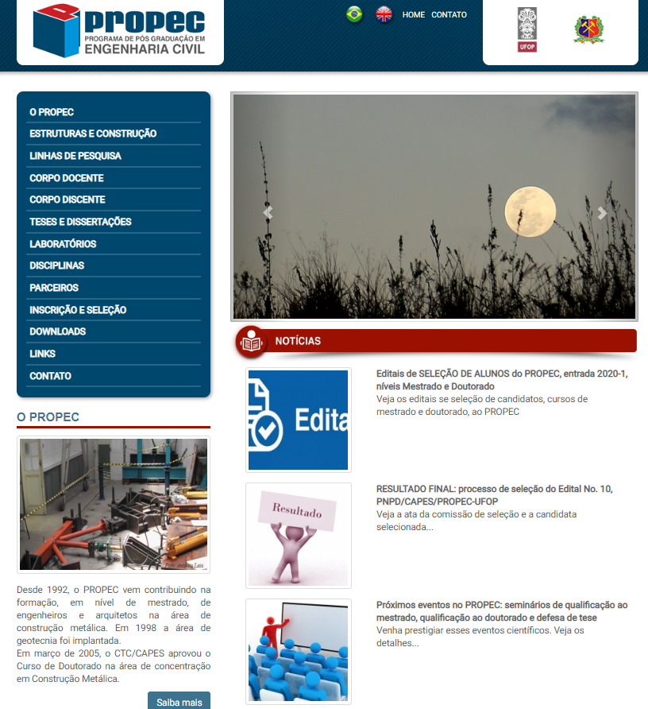

Slide 36
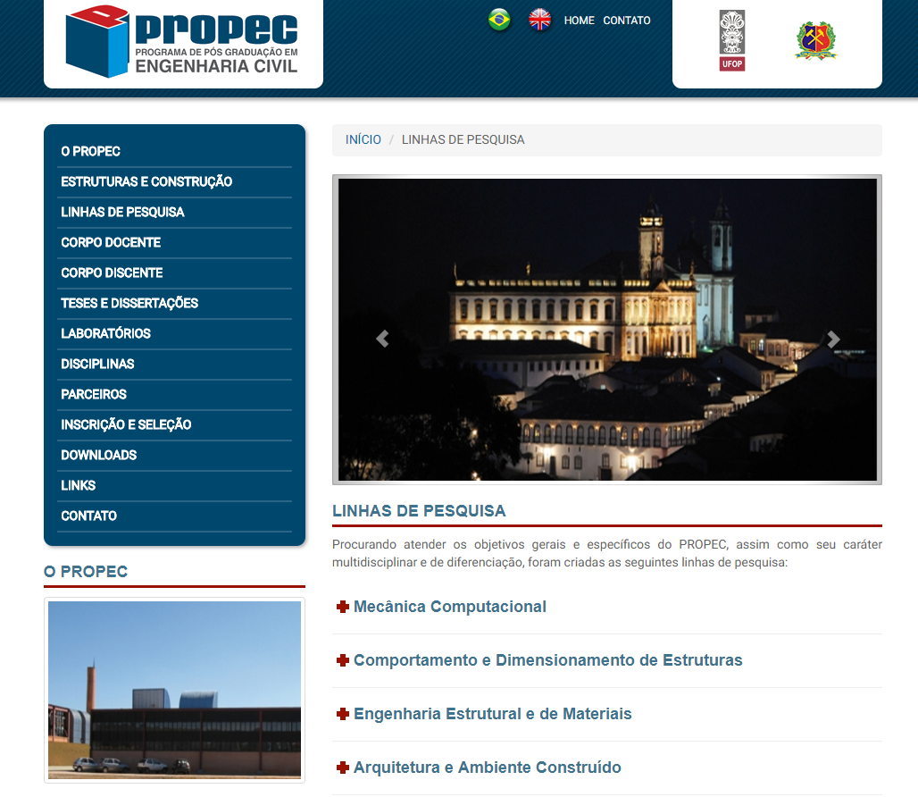

Slide 37
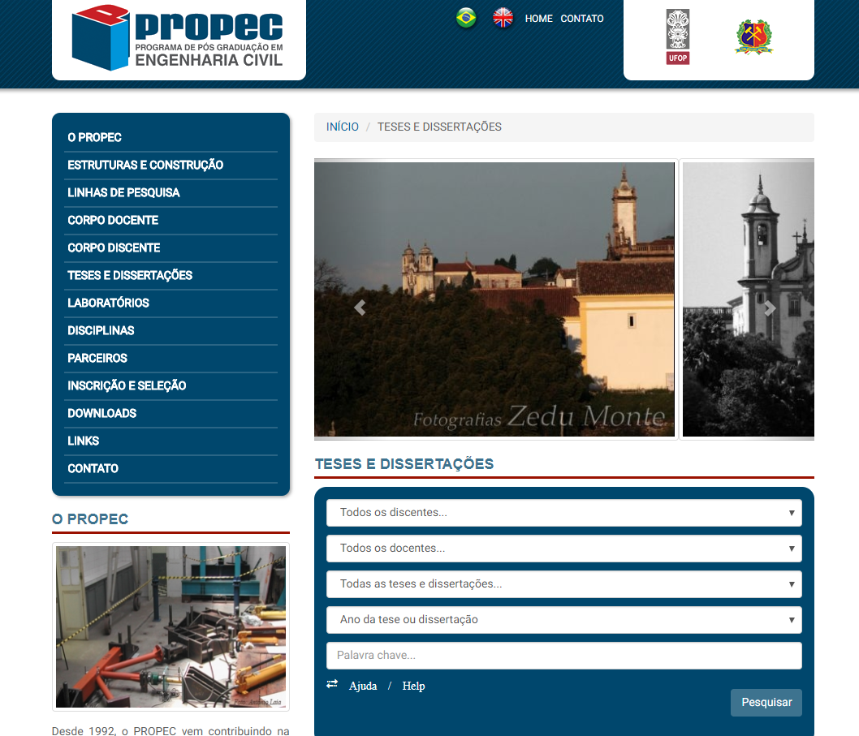

Slide 38
FUTUROS DESAFIOS

Slide 39
Grade 4 ➔ 5 ➔ 6 ➔ 7
Professores e Alunos
Produção Científica
Cooperação Internacional

Slide 40




AGRADECIMENTOS

Slide 41
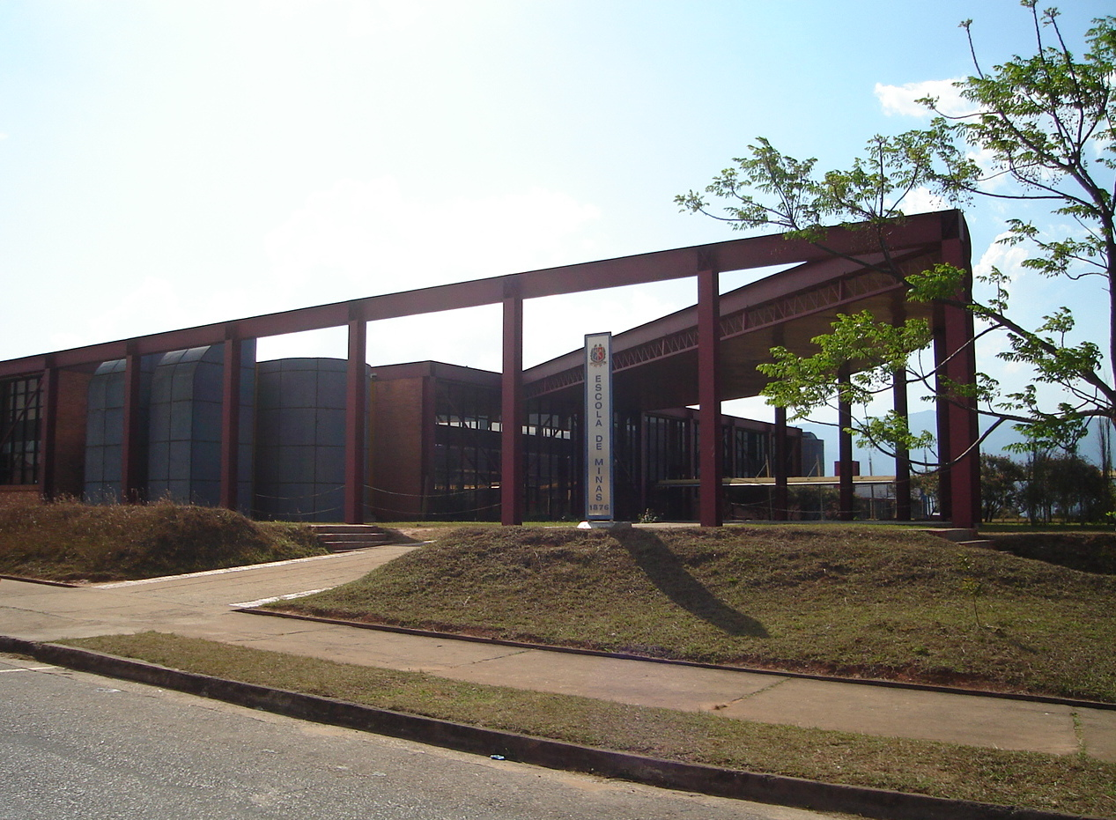
PROPEC
Obrigado !!

